Slide 1


Slide 2
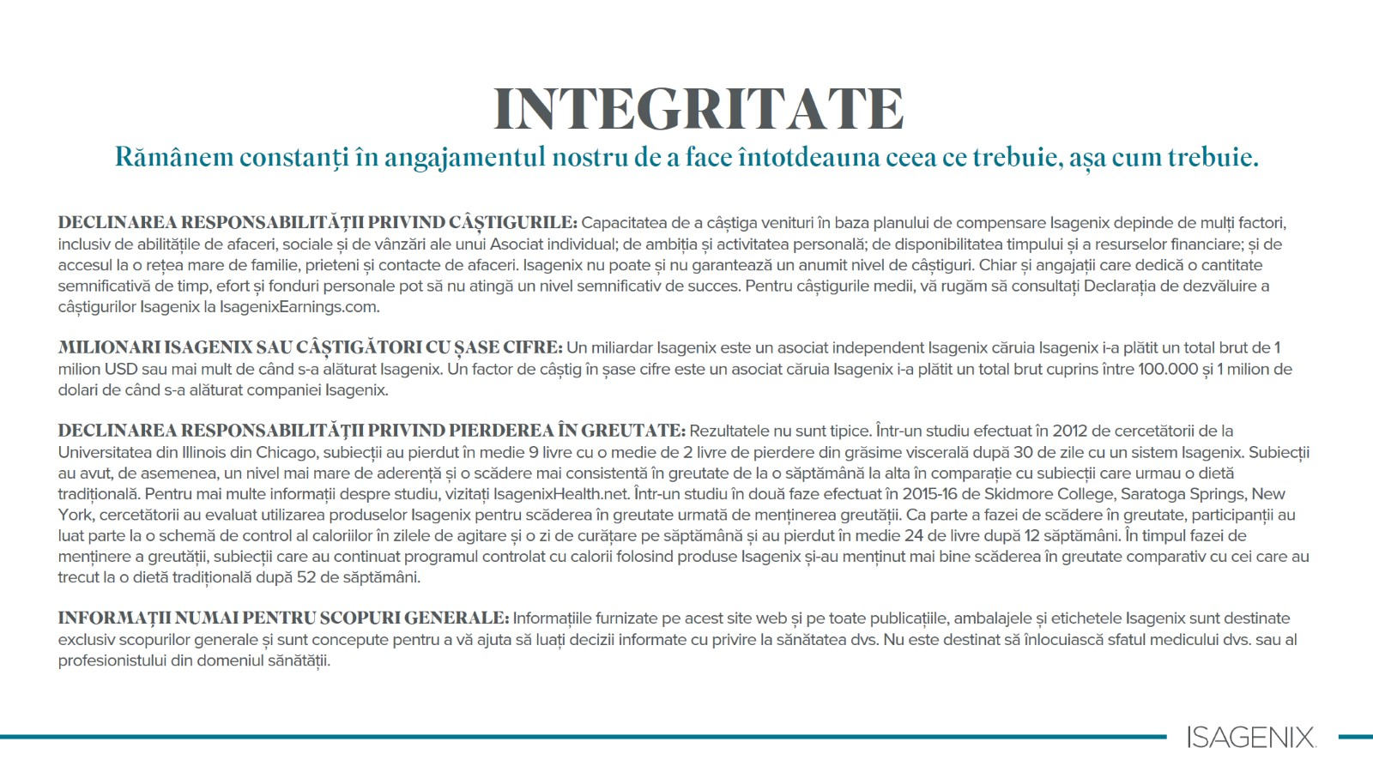
INTEGRITATE

Slide 3
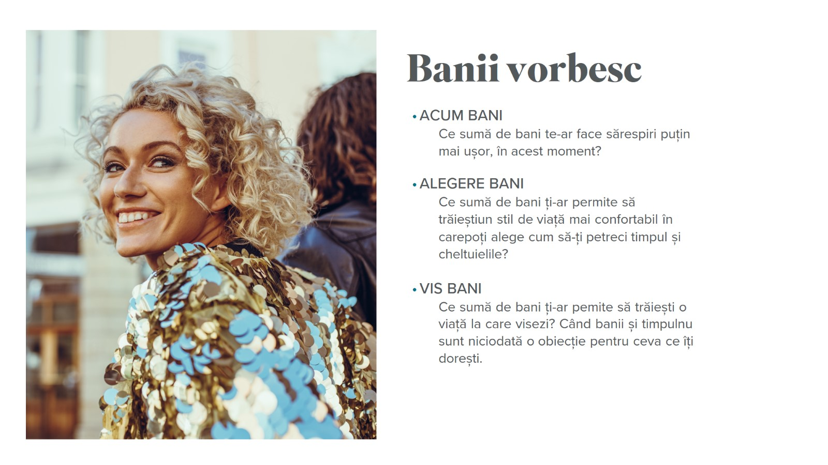
Banii vorbesc

Slide 4
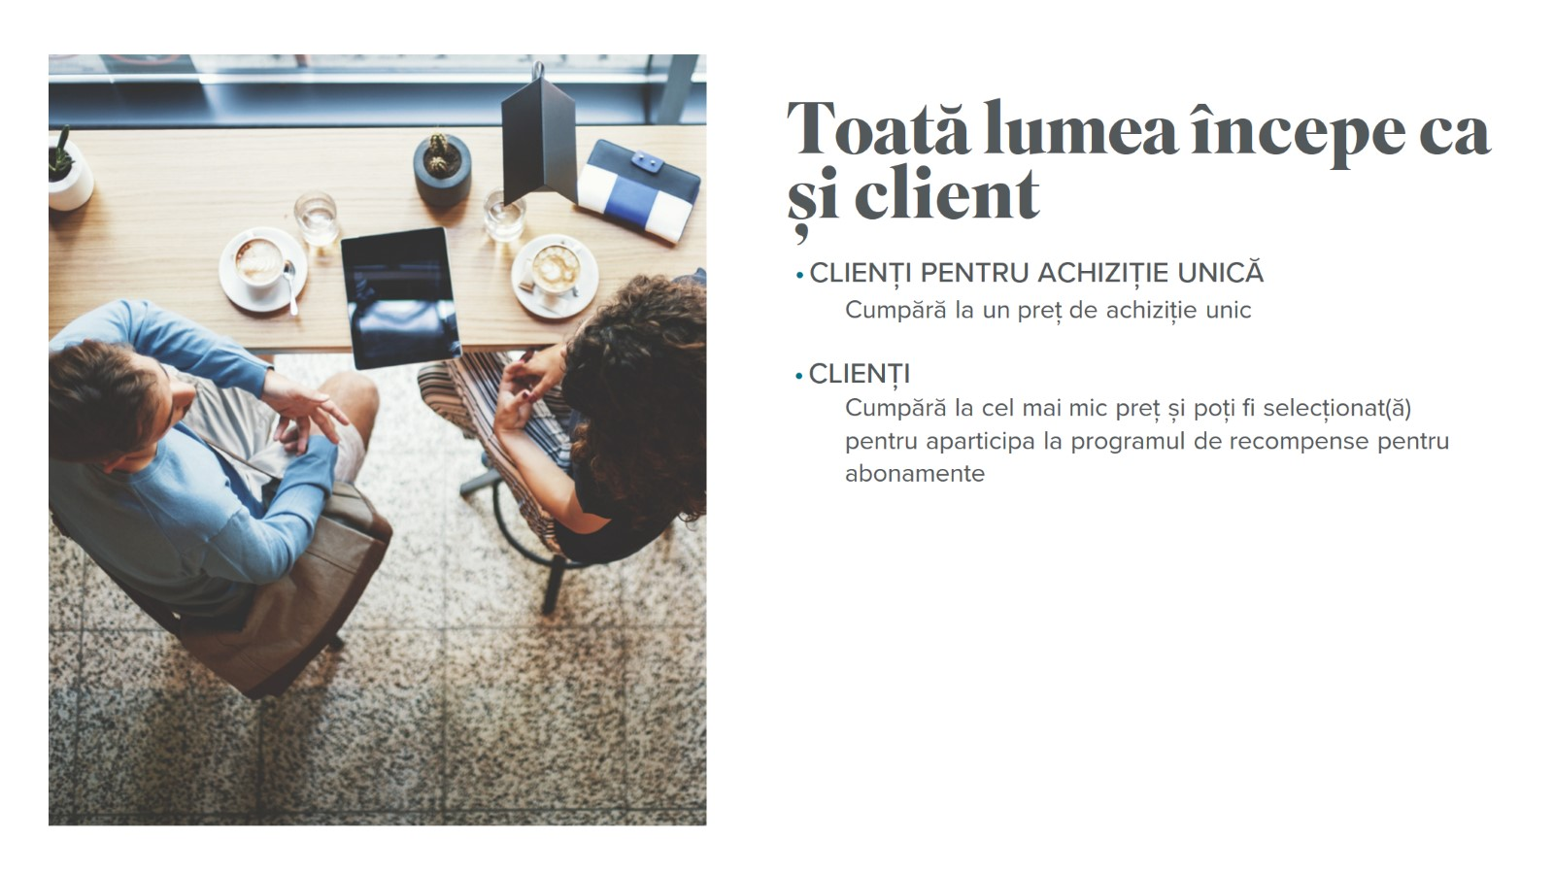
Toată lumea începe ca

Slide 5
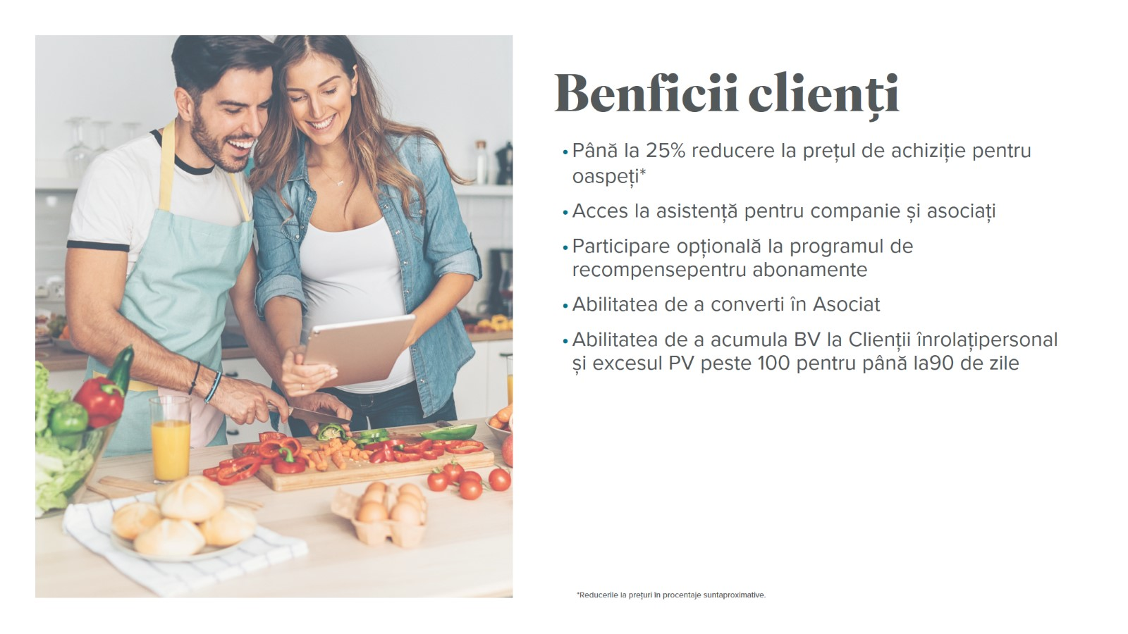
Benficii clienți

Slide 6
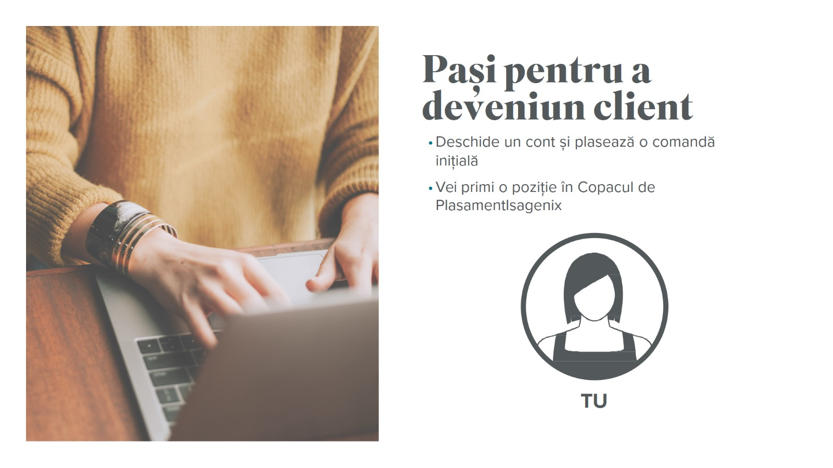
Pași pentru a deveniun client

Slide 7

Beneficii Asociat

Slide 8
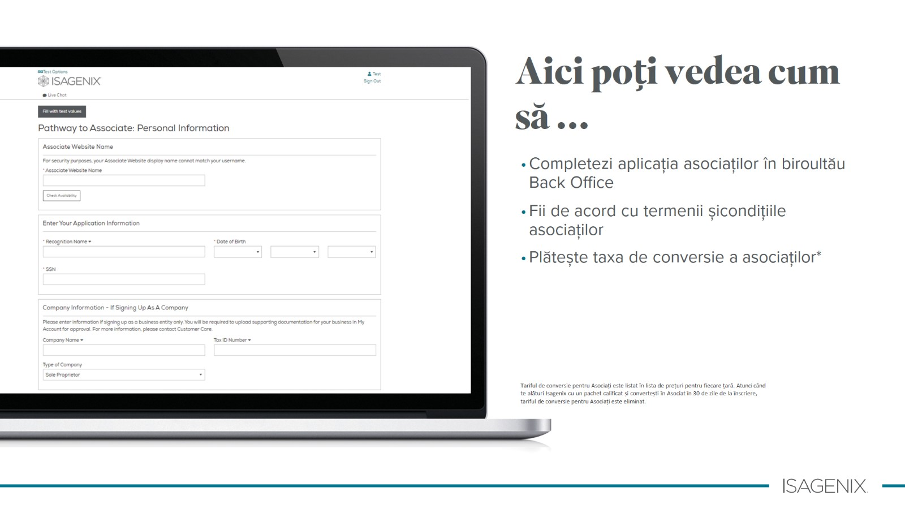
Aici poți vedea cum să ...

Slide 9
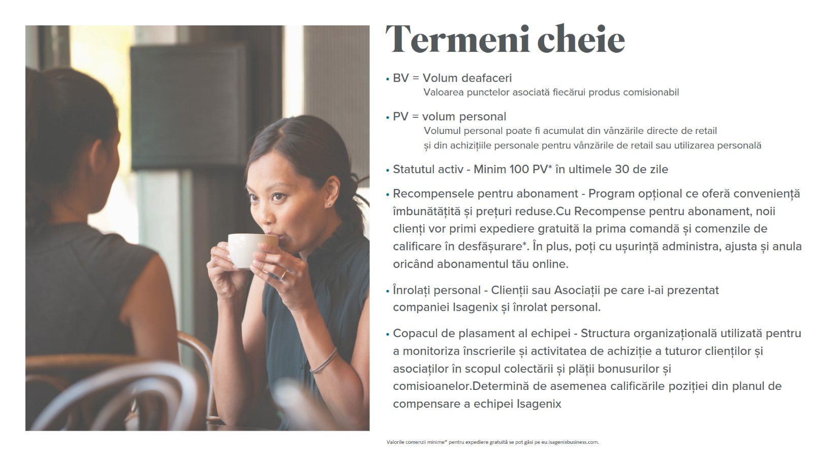
Termeni cheie

Slide 10
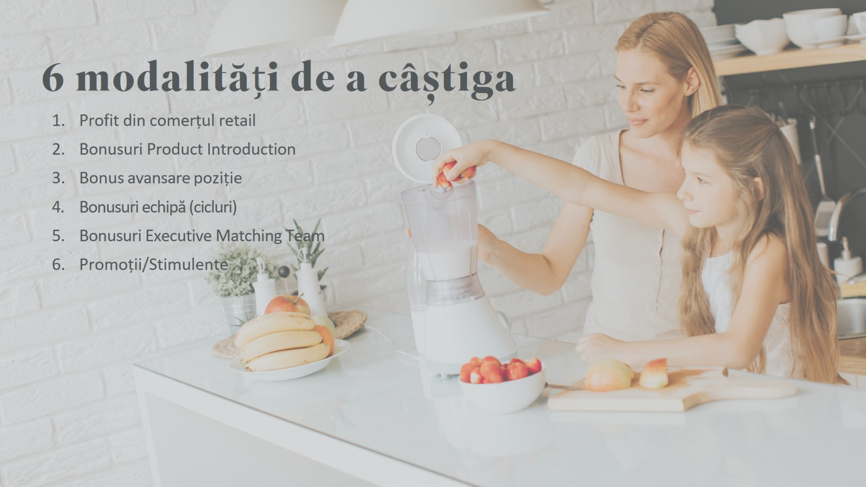
6 modalități de a câștiga

Slide 11
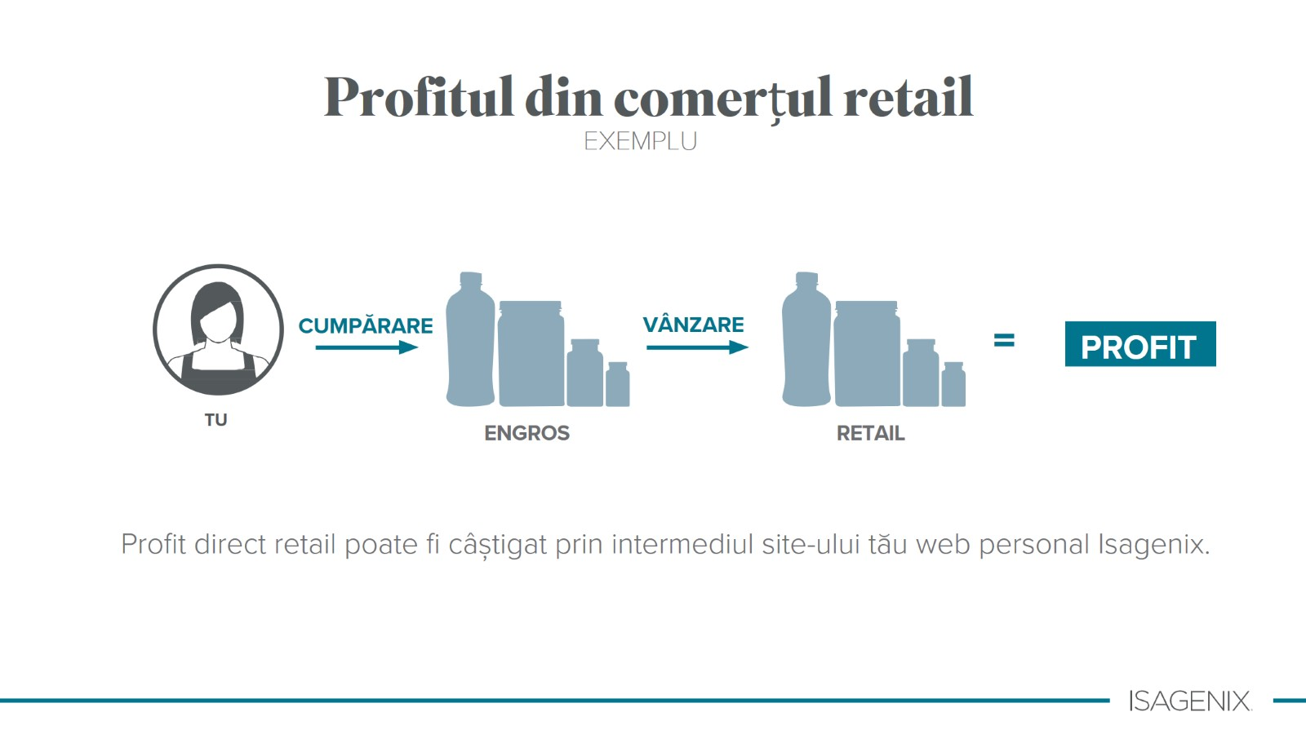
Profitul din comerțul retail

Slide 12
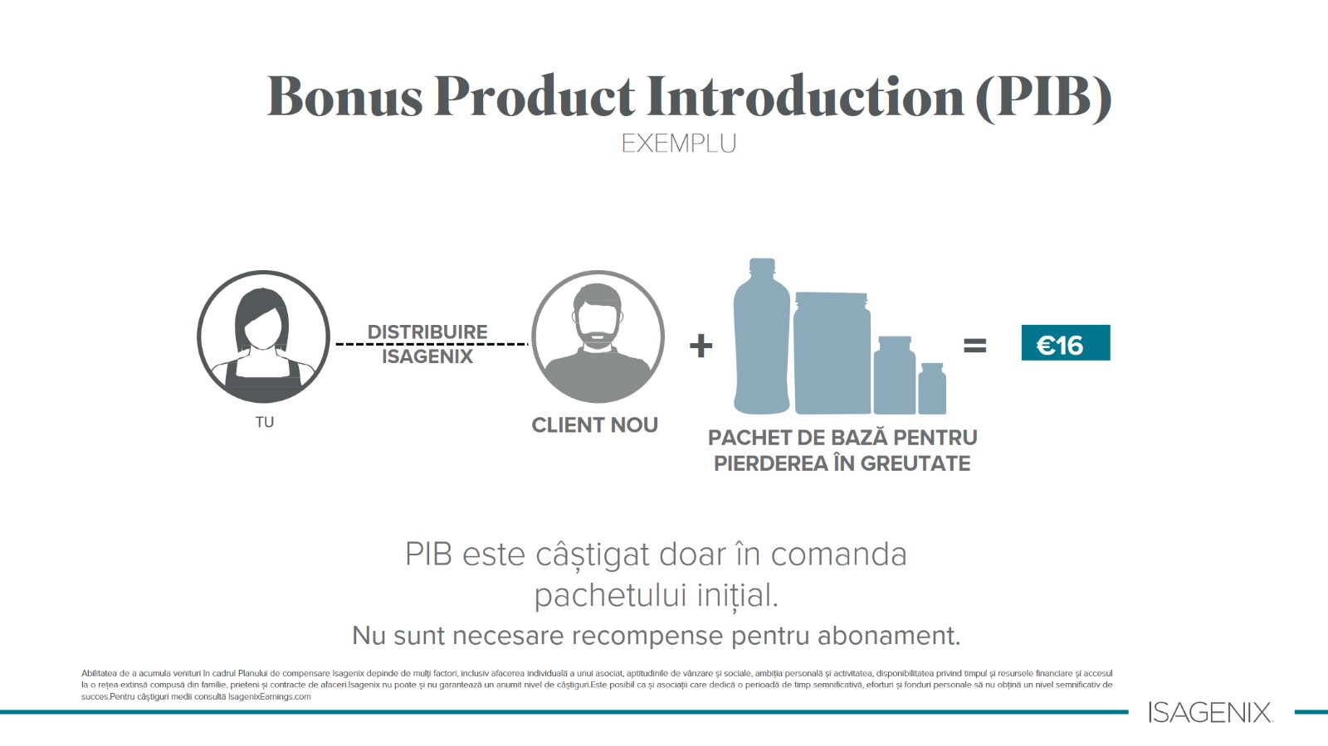
Bonus Product Introduction (PIB)

Slide 13
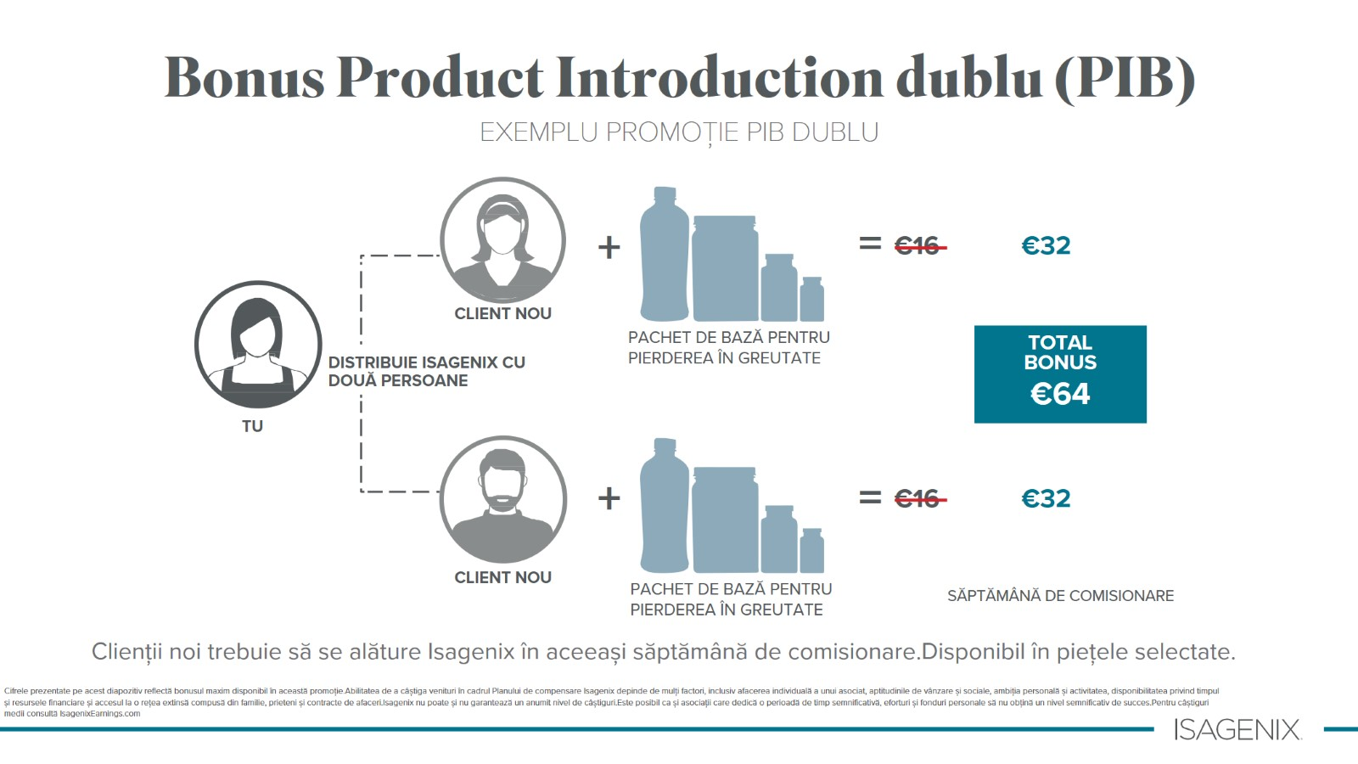
Bonus Product Introduction dublu (PIB)

Slide 14
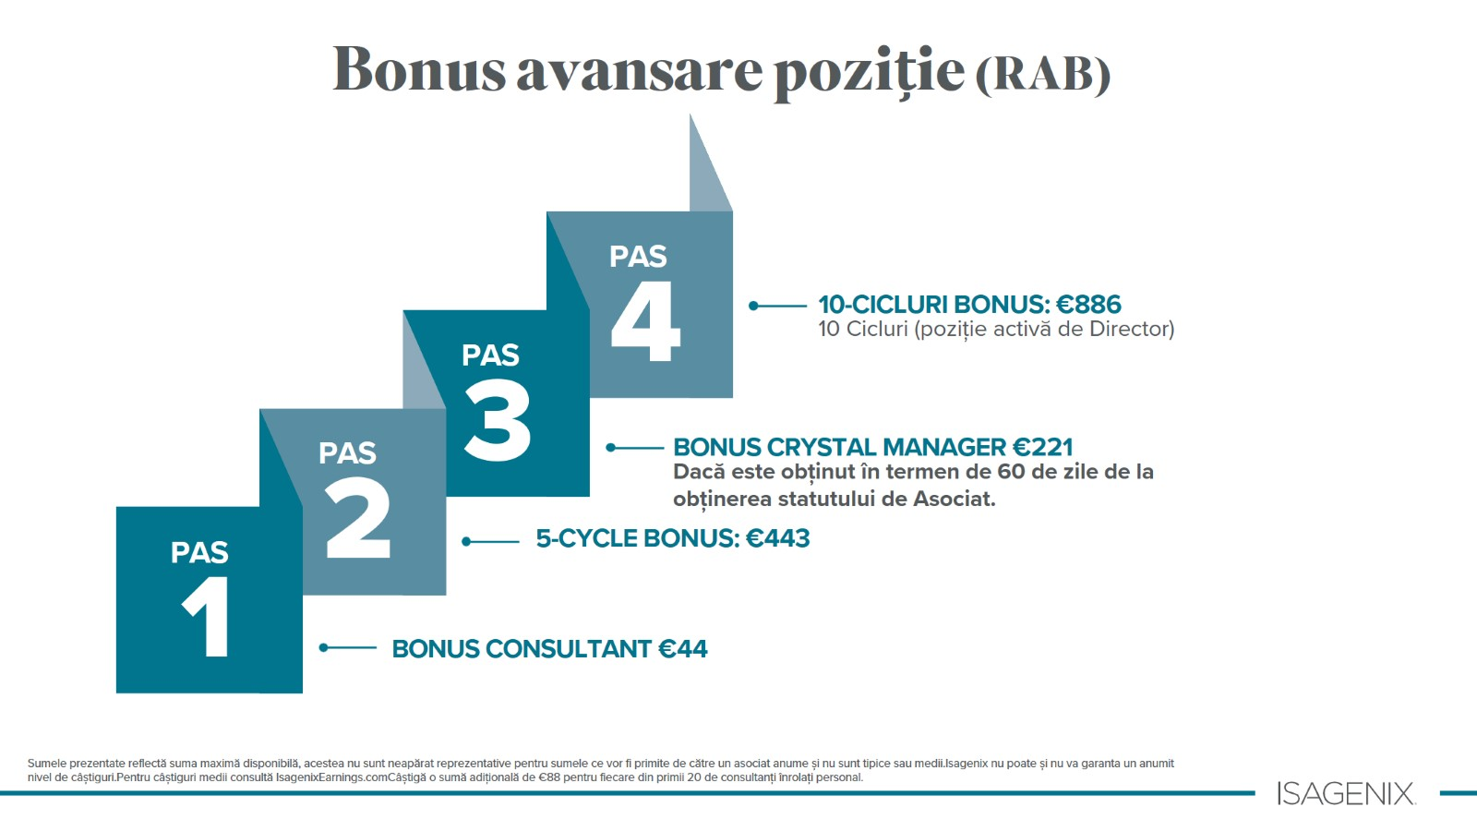
Bonus avansare poziție (RAB)

Slide 15
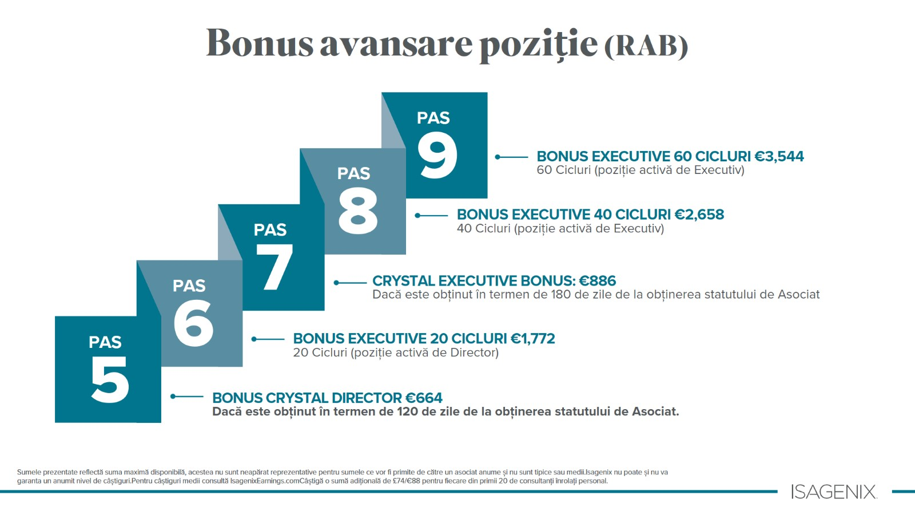
Bonus avansare poziție (RAB)

Slide 16
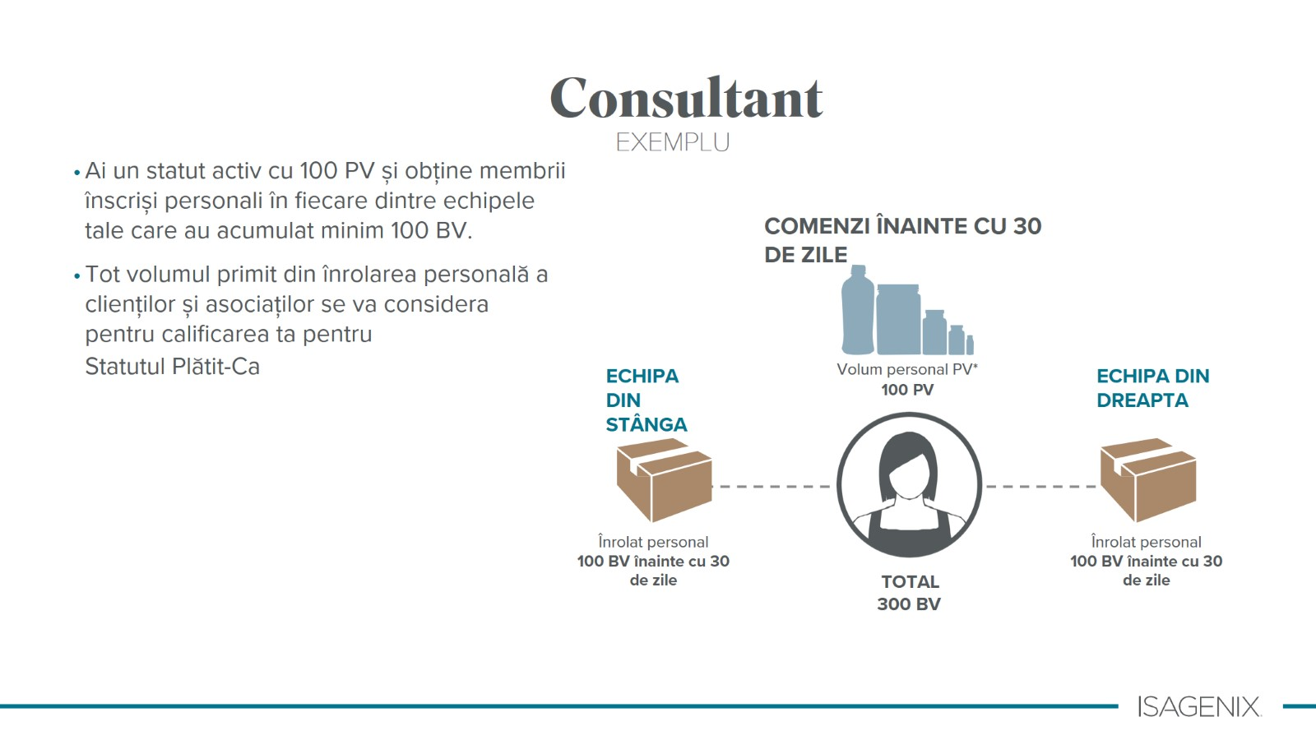
Consultant

Slide 17
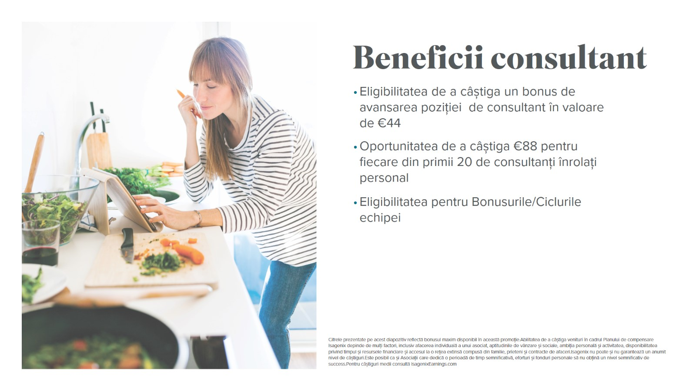
Beneficii consultant

Slide 18
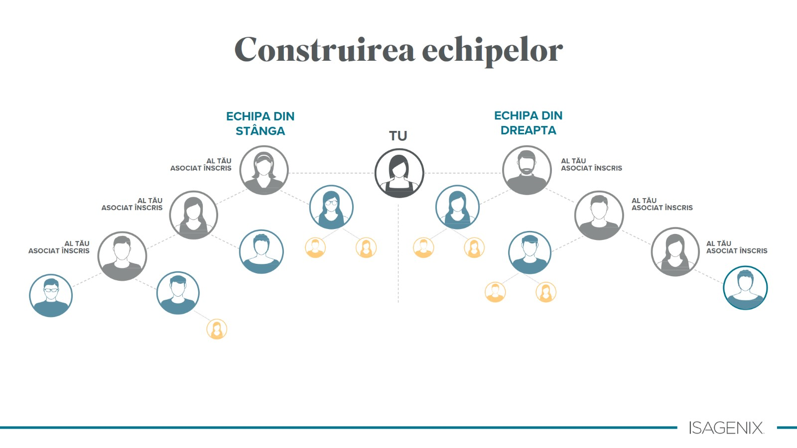
Construirea echipelor

Slide 19
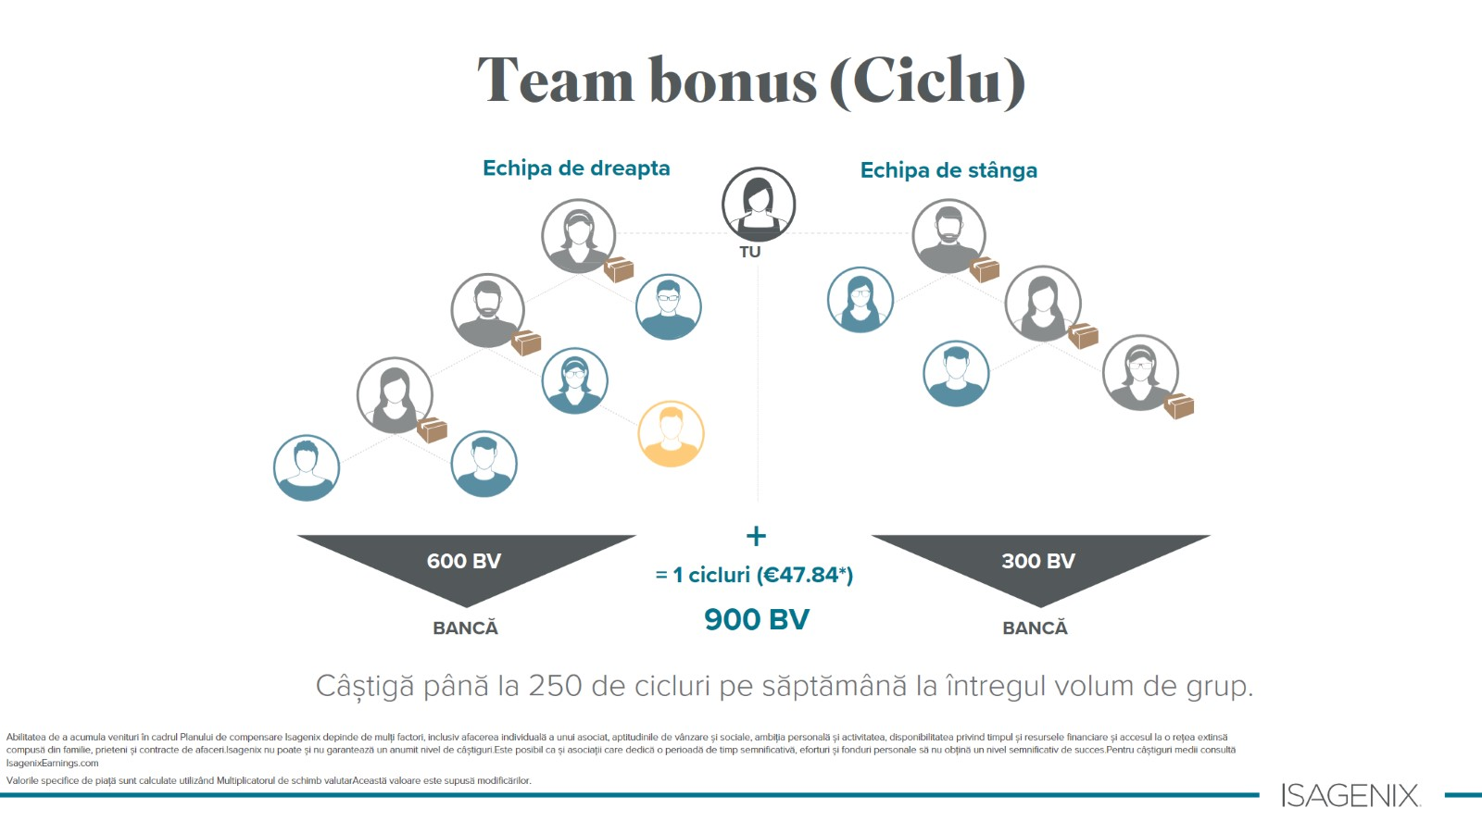
Team bonus (Ciclu)

Slide 20
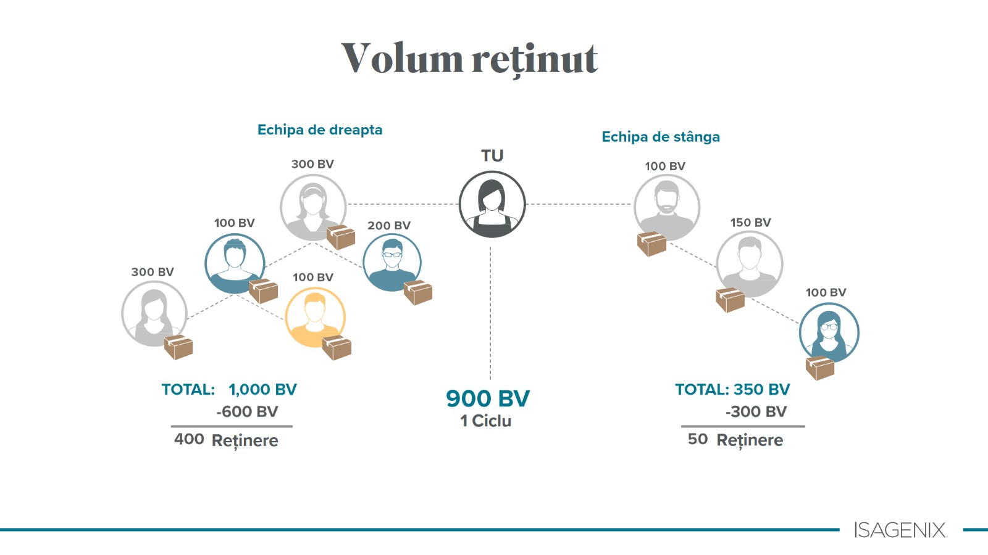
Volum reținut

Slide 21
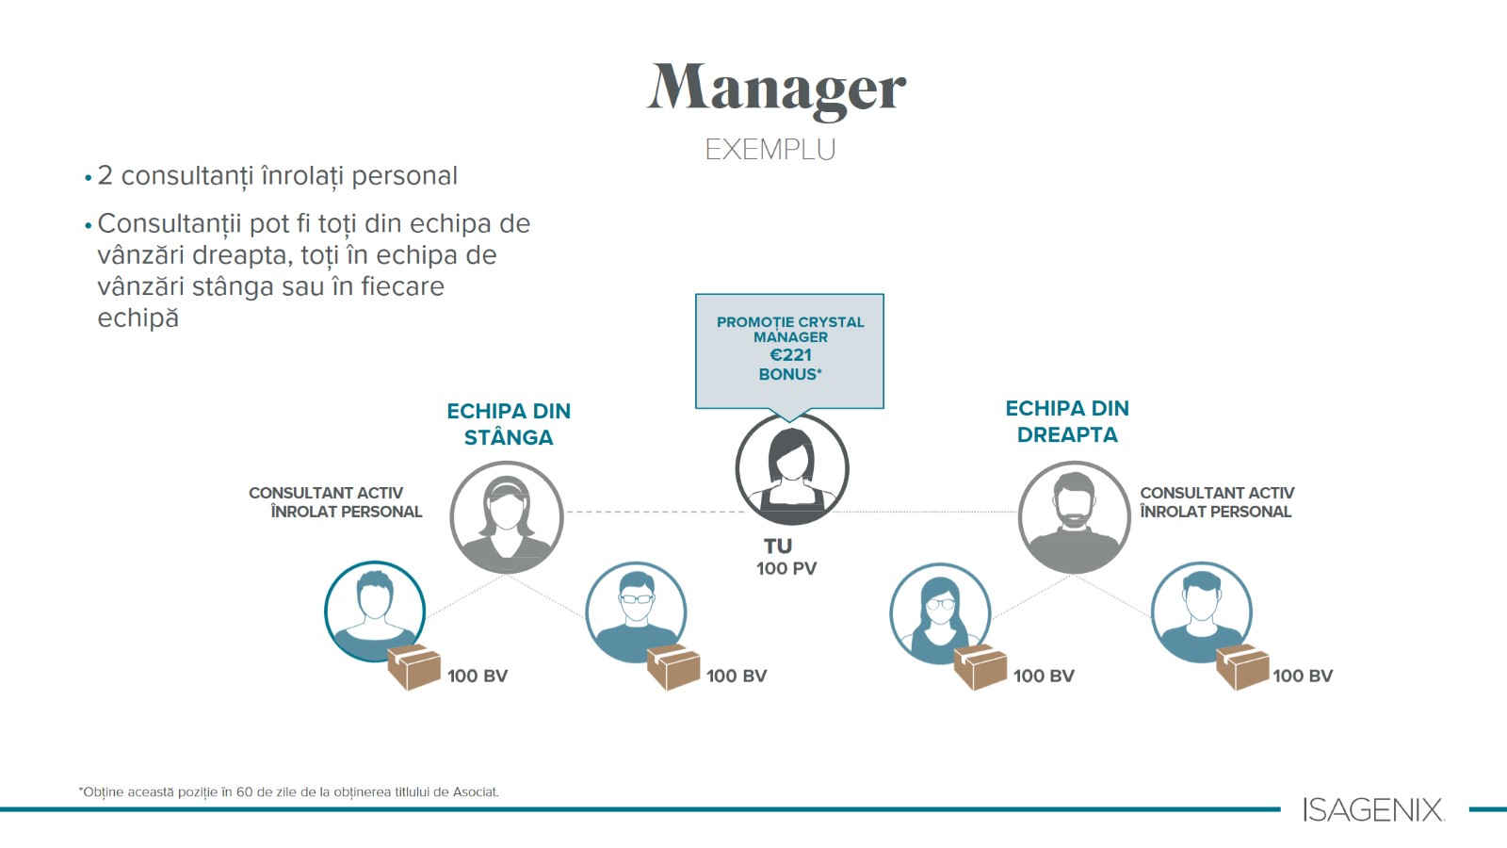
Manager

Slide 22
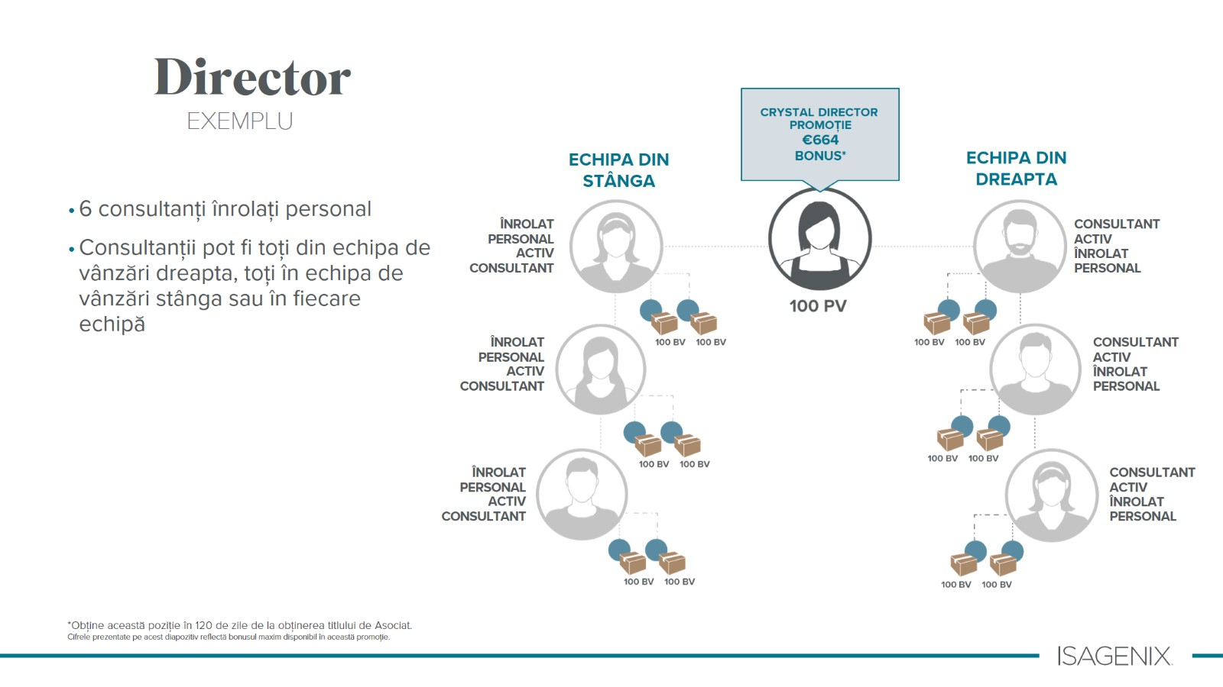
Director

Slide 23
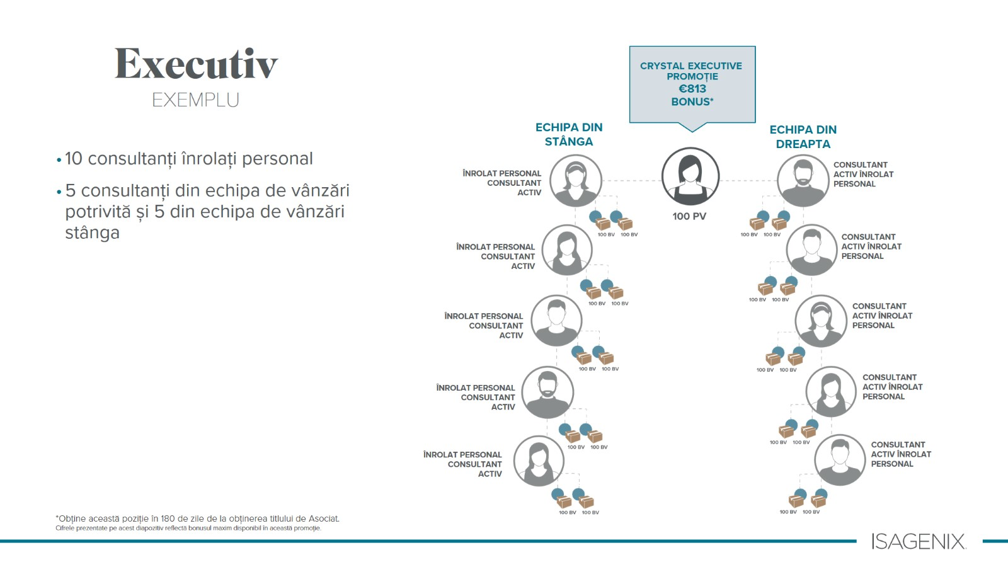
Executiv

Slide 24
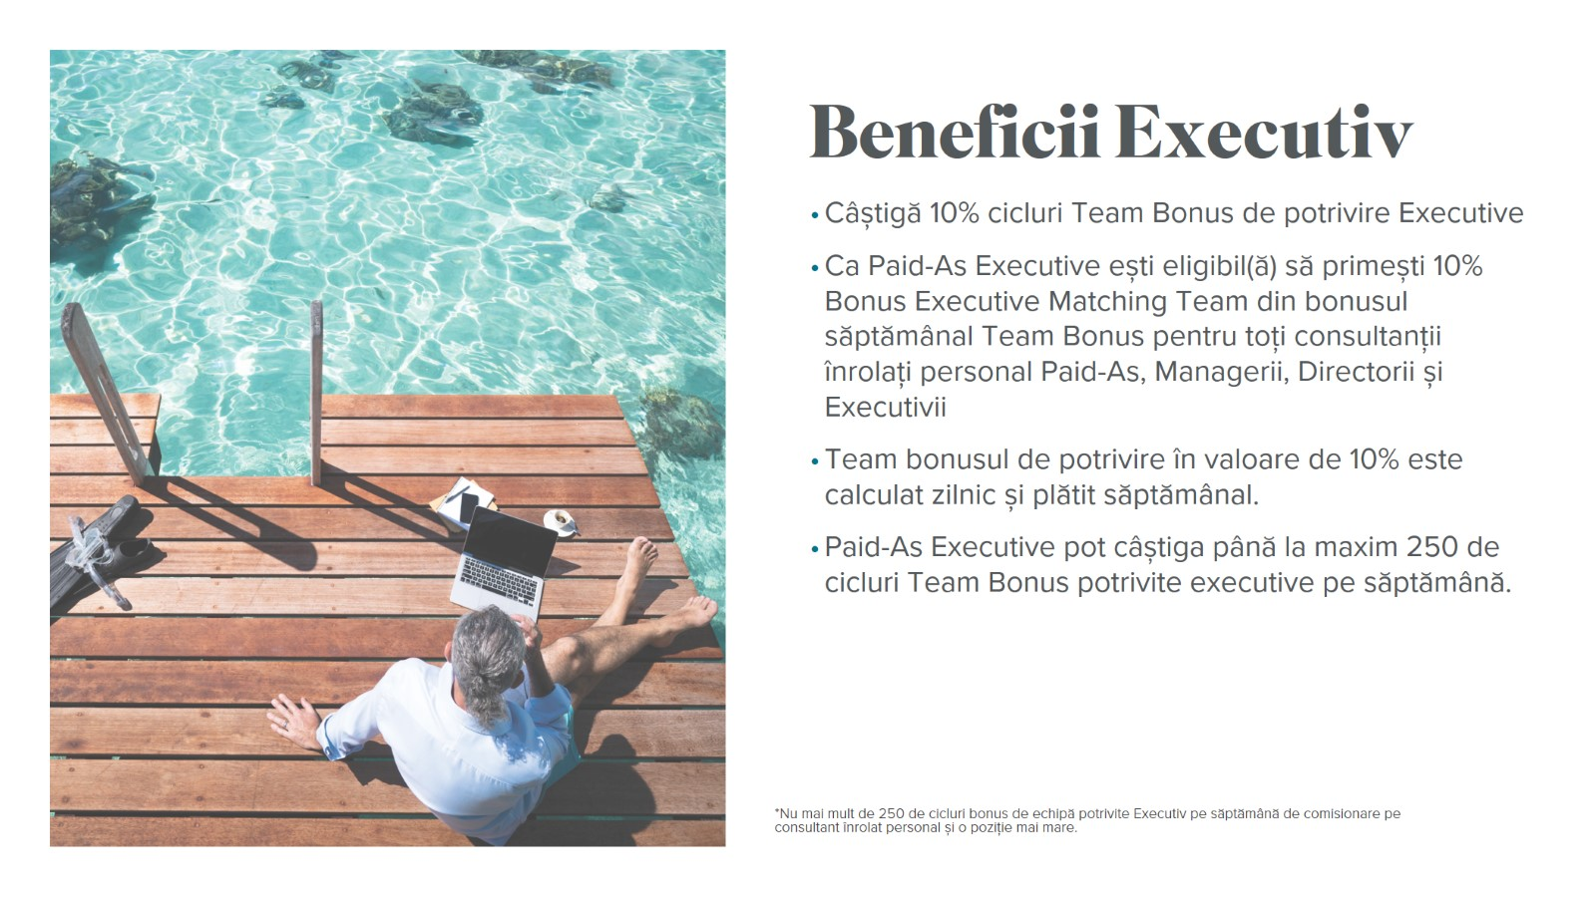
Beneficii Executiv

Slide 25
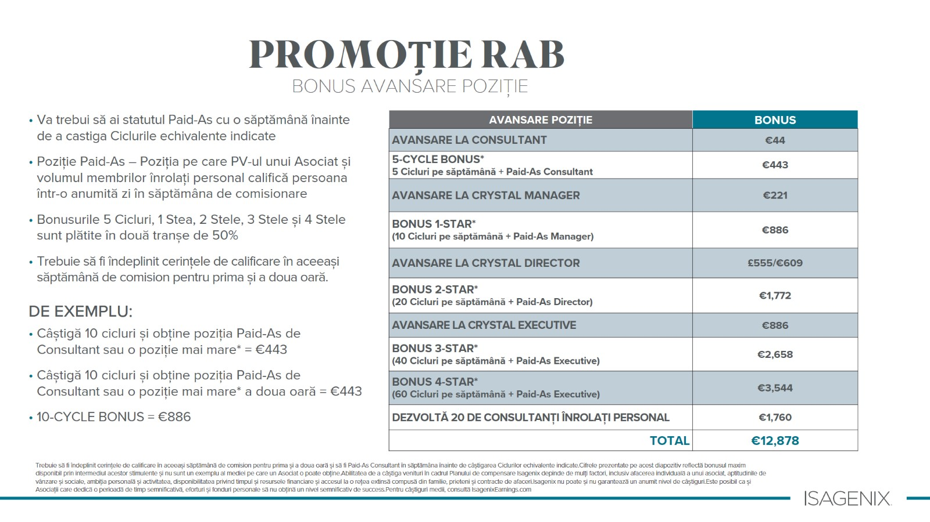
PROMOȚIE RAB

Slide 26
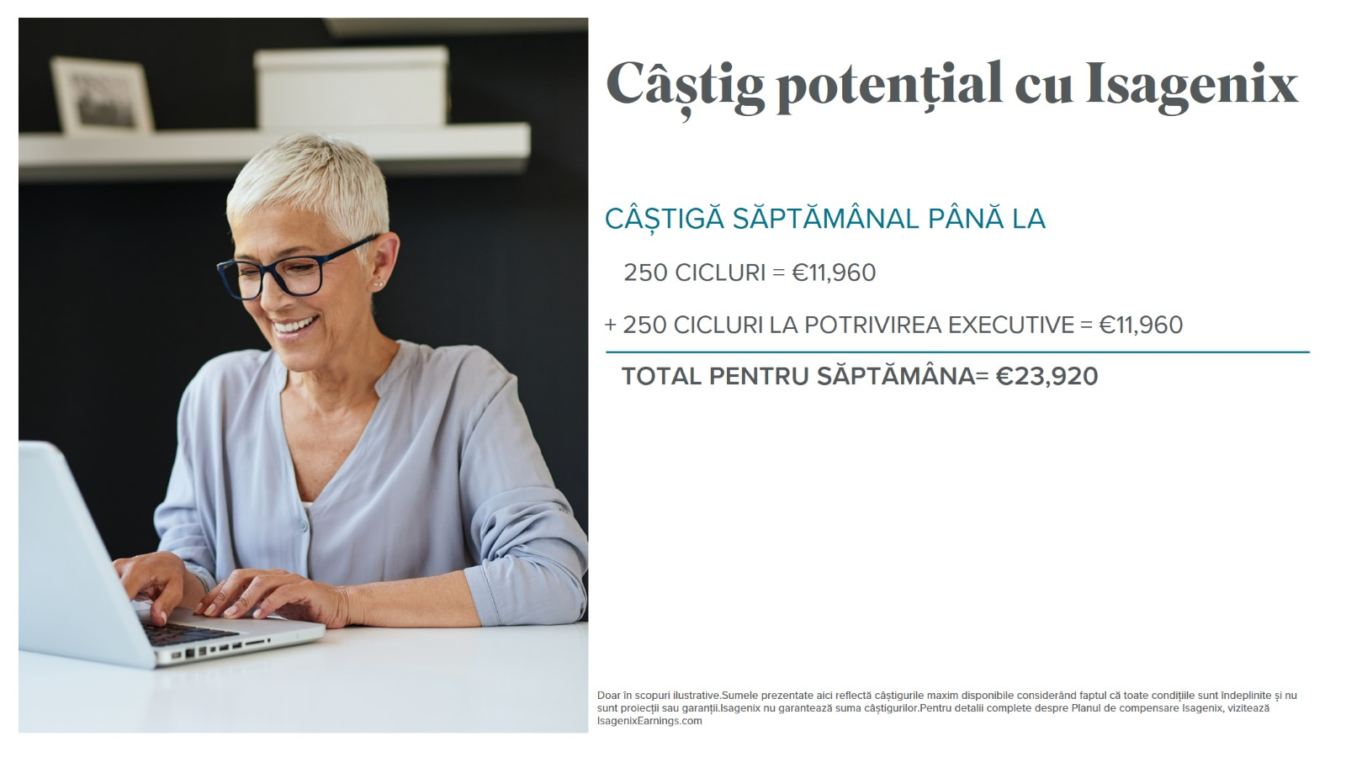
Câștig potențial cu Isagenix

Slide 27
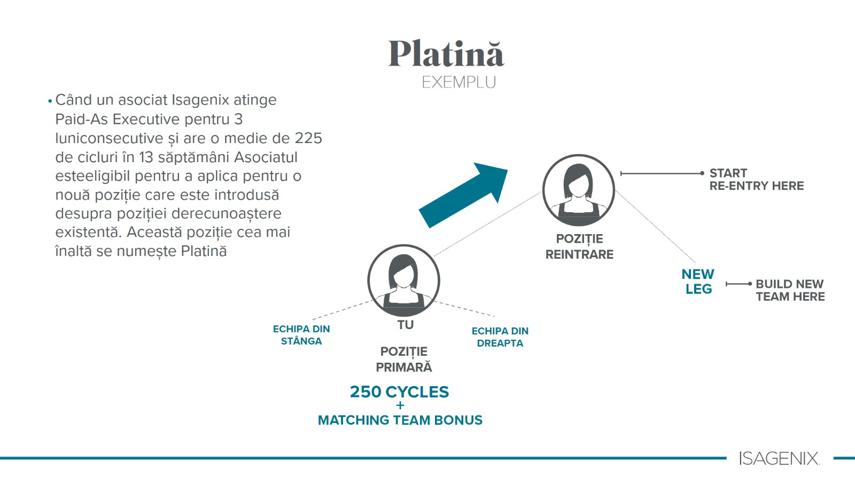
Platină

Slide 28

Cât valorează timpul tău?
Nu există securitate în a te mulțumi cu mai puțin decât îți dorești cu adevărat.

Slide 29
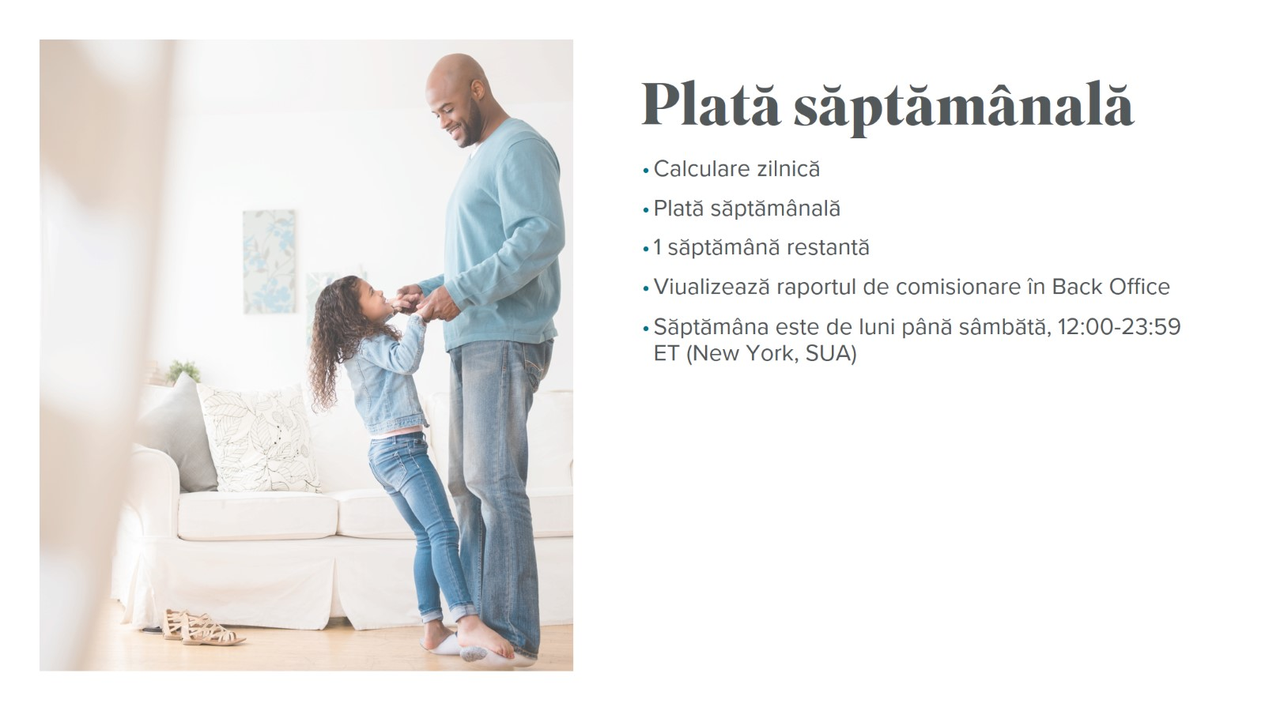
Plată săptămânală

Slide 30
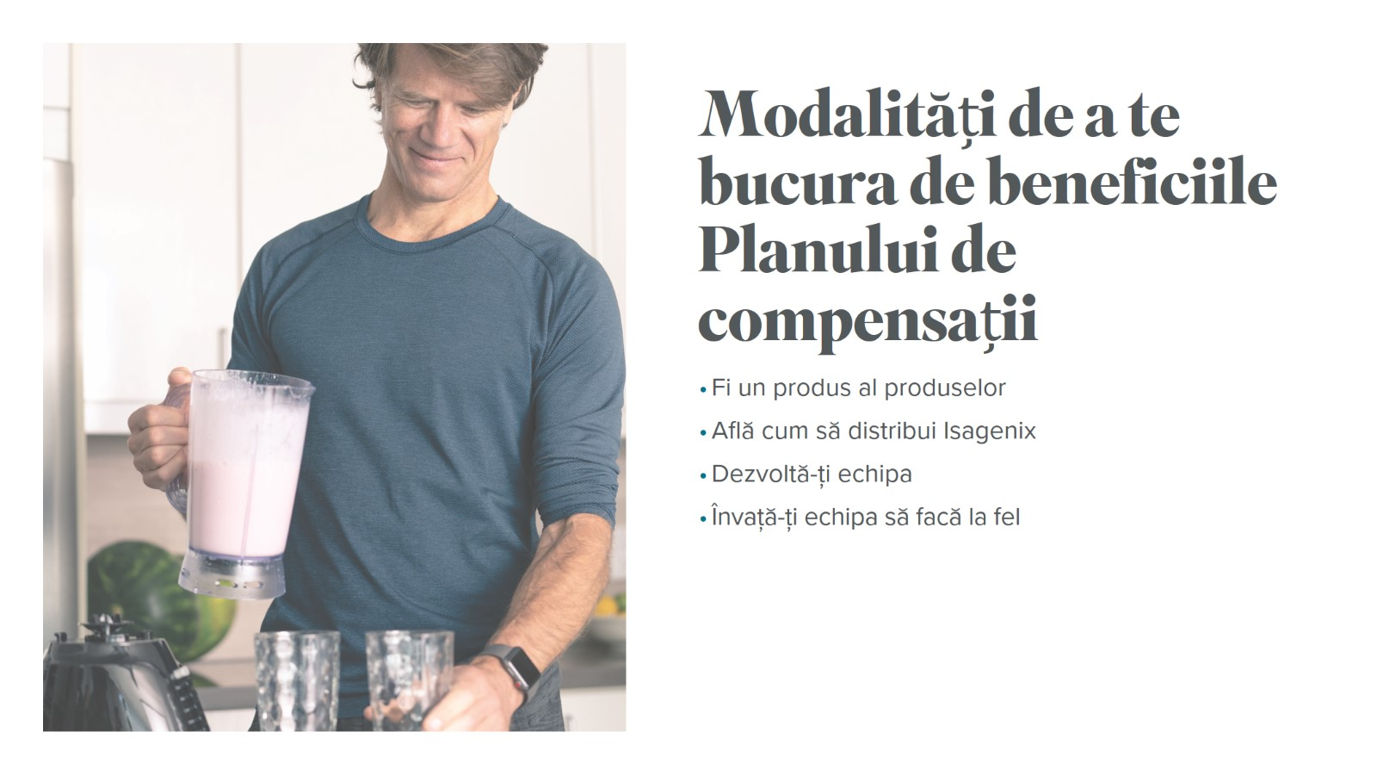
Modalități de a te bucura de beneficiile Planului de compensații

